Slide 1
ASFATAC

Slide 2
ASOCIACIÓN DE FAMILIARES DE ADOLESCENTES CON TRASTORNO CONDUCTA ALIMENTARIA I/O CONDUCTA
QUIENES SOMOS?
ENTIDAD QUE NACE EN EL 2018, PADRES CON HIJ@AS CON TRASTORNO DE LA CONDUCTA ALIMENTARIA I/O CONDUCTA
NACIMOS EN ITA
EMERGENCIA SOCIAL Y SANITARIA
ESTIGMA
OBJETIVOS.
COLABORAR COMO ENTIDAD PARA LA PREVENCION TRATAMIENTO Y REINSERCION A LA SOCIEDAD
LUCHAR POR LA MEJORA PRESUPUESTARIA PARA ESTABLECER RECURSOS EN TODOS LOS DEPARTAMENTOS ,SALUD, EDUCACION,BENESTAR SOCIAL,JUSTICIA.
LUCHAR PARA LA REVISIÓN Y MEJORA DE LAS SUBVENCIONES PÚBLICAS PARA LAS CASAS TERAPÉUTICAS-
PROMOVER TRABAJO TRANSVERSAL PARA CONSEGUIR UNA CARTERA DE SERVICIOS PARA LA SALUD MENTAL
COLABORAR CON EL AREA EDUCATIVA , DETECCIÓN, PREVENCION, Y PROTOCOLOS DE ACTUACION ,REINSERCION
AREA LEGISLATIVA MEJORAR EL ENFOQUE DE ESTA PATOLOGIA A NIVEL DE JUSTICIA.

Slide 3
ASOCIACIÓN DE FAMILIARES DE ADOLESCENTES CON TRASTORNO CONDUCTA ALIMENTARIA I/O CONDUCTA
INTERVENCIONES.
REUNION CATSALUT, PRESENTAMOS CARTA DE MEJORAS EN SALUD MENTAL FIRMAS 530 PERSONAS
(FEBRERO 2018).
REUNION CONSELLS DE BARRI , FORMAMOS PARTE COMO ENTIDAD EN EL CONSELL DE BARRI NOU BARRIS.
GENER 2019. PUDIMOS INTERVENIR EN LA NO PROGRESION DEL CESE SEGURO ESCOLAR
ENERO 2019 REUNION DIFERENTES ENTIDADES COMO AFATRAC, INTER-SOS, MAGDA CASAMITJANA LAURA VEGARA , PARA ESTABLECER HOJA DE RUTA COMO ENTIDAD EN LAS MESAS DE TRABAJO DEL DEPARTAMENTO DE BENESTAR Y SALUD
PRESENTACION ASFATAC JUEZ EMILIO CALATAYUD
COLABORACION ACTIVA CON AFATRAC ESTABLECEMOS HOJA RUTA CARTERA DE SERVICIOS
DIVULGACIÓN MEDIOS : RADIO VIC “ REGALA PETONS”, ONDA CERO, REVISTA JOIA MAGAZINE SALUD MENTAL PRIMAVERA2019.DIARI COMARCAL NOU 9, NOU TV REPORTATGE
REUNION CON MARC RAMENTOL , ALBA VÉRGES CONSELLERA SANITAT. CATSALUT.
MAGDA CASAMITJANA .PROGRAMA D’ ABORDATGE INTENSIU I INTEGRAL DE CASOS DE SALUD MENTAL D’ALTA COMPLEXITAT. SOM ENTITAT ASSOCIATIVA EN LA TAULA ENTITATS.
MERITXELL BENEDI CHAKIR EL HOMRANI CONSELLER AFERS SOCIALS, DIRECTORA GENERAL DE SERVEIS SOCIALS DEPARTAMENT DE TREBALL,AFERS SOCIALS I FAMILIES, SOM ENTITAT COL·LABORADORA
REUNIONES PERIODICAS CON LA DIRECCIÓN ITA PARA ESTABLECER LAZOS UNION SON LAS ENTIDADES PUBLICAS.
PRESENTACION DEL PROYECTO ASFATAC INTERCLUSTER SALUD MENTAL.

Slide 4
ASOCIACIÓN DE FAMILIARES DE ADOLESCENTES CON TRASTORNO CONDUCTA ALIMENTARIA I/O CONDUCTA
Presentación proyecto de ASFATAC al consell comarcal Osona, Osonament, participación Activa de los alcaldes de los municipios de Argentona, Bigues i riells, Calldetenes, i Regidor Ajuntament de Barcelona .
participacion en la cena il·lusions a la taula del Rotary Club, con la recogida de 82000 euros para la implantacion de un modelo de actuacion en salud mental infanto juvenil en la Comarca de Osona .
participacion de Asfatac en el intecluster salud mental i audiovisuals , Poster, La voz de las familias. establecemos union entre las diferentes universidades i medios audiovisuales .
estamos convocados como tejido asociativo en la primera mesa de trabajo interdepartamental de las diferentes consellerias.
intentamos que la Marato de TV3 en el 2021 sea para la salud mental infanto-juvenil.

Slide 5
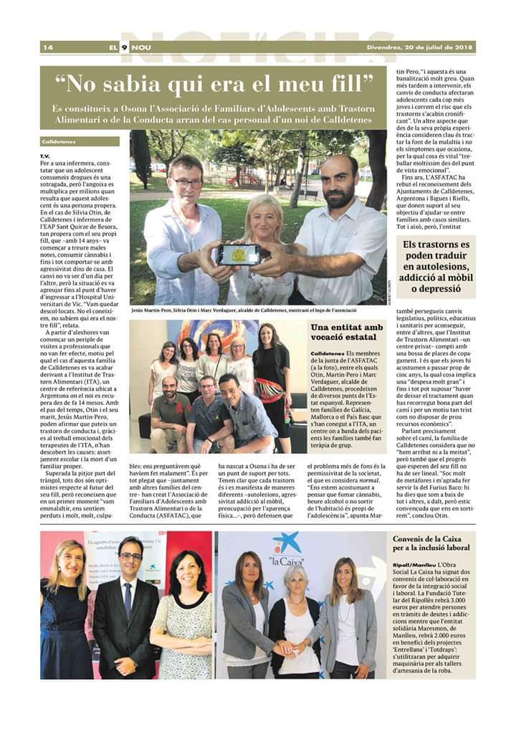
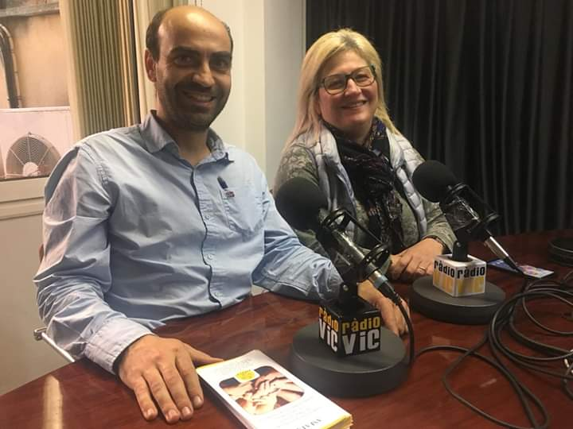
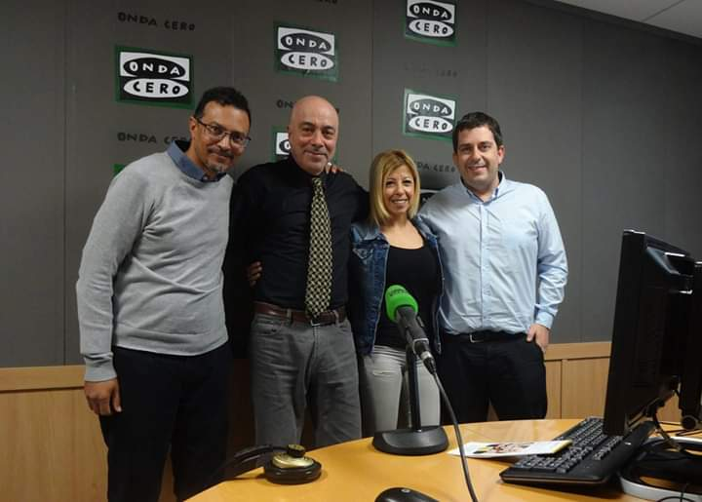
ASOCIACIÓN DE FAMILIARES DE ADOLESCENTES CON TRASTORNO CONDUCTA ALIMENTARIA I/O CONDUCTA

Slide 6
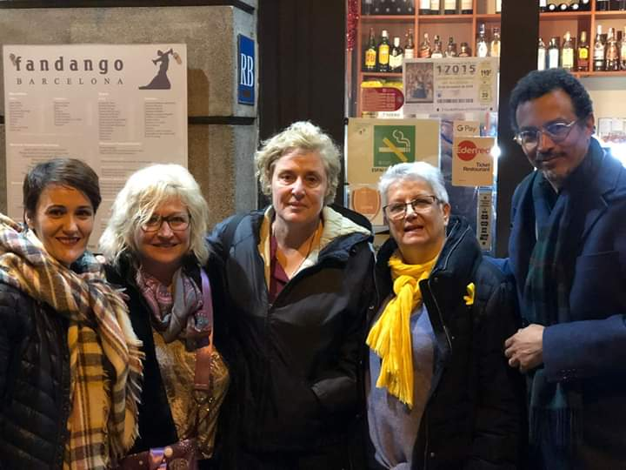
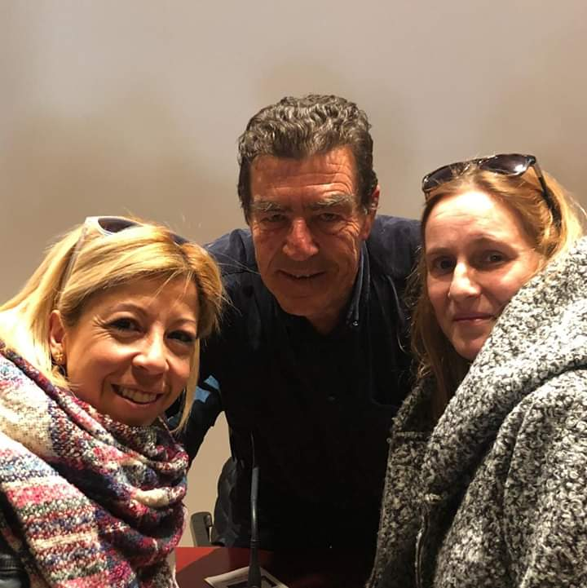
ASOCIACIÓN DE FAMILIARES DE ADOLESCENTES CON TRASTORNO CONDUCTA ALIMENTARIA I/O CONDUCTA

Slide 7
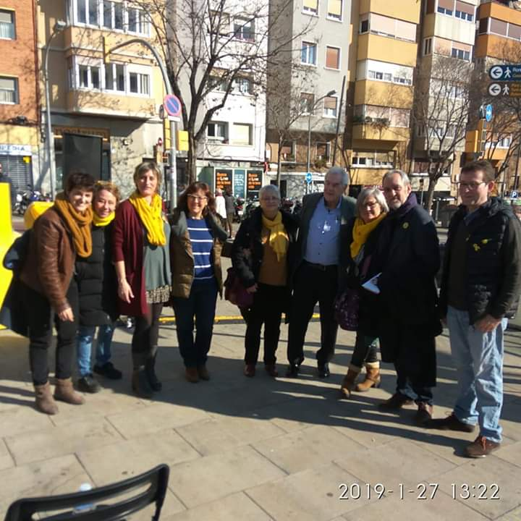
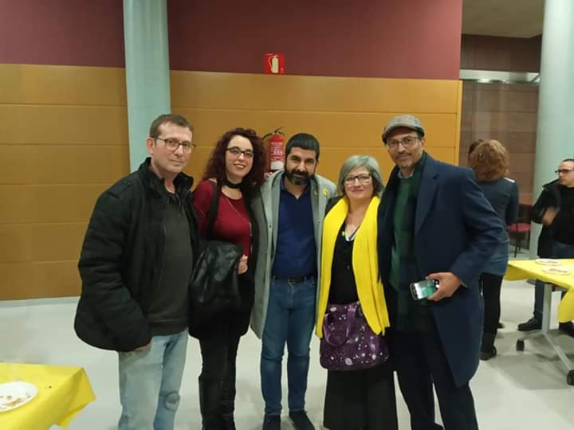
ASOCIACIÓN DE FAMILIARES DE ADOLESCENTES CON TRASTORNO CONDUCTA ALIMENTARIA I/O CONDUCTA

Slide 8
ASOCIACIÓN DE FAMILIARES DE ADOLESCENTES CON TRASTORNO CONDUCTA ALIMENTARIA I/O CONDUCTA
NECESITAMOS ESTABLECER UNA LINEA DE TRABAJO INTERDEPARTAMENTAL
PARA CONSEGUIR.
DERROTAR EL ESTIGMA
CARTERA SERVICIOS SALUD MENTAL
REINSERCION A LA SOCIEDAD.
TRABAJO TRANSVERSAL DE TODAS LAS ENTIDADES Y ESTAMENTOS.

Slide 9
ASOCIACIÓN DE FAMILIARES DE ADOLESCENTES CON TRASTORNO CONDUCTA ALIMENTARIA I/O CONDUCTA
NO QUEREMOS UNA GENERACION PERDIDA
UNAMOS ESFUERZOS PARA EVITARLO ENTRE TODOS PODEMOS.
GRACIAS

